Slide 2

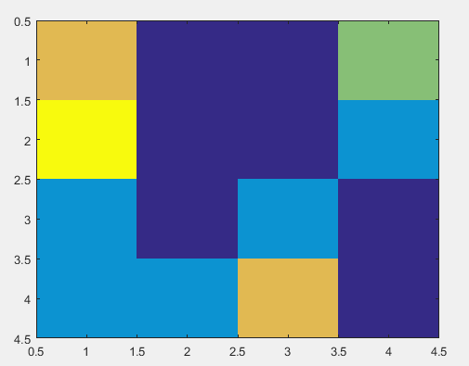
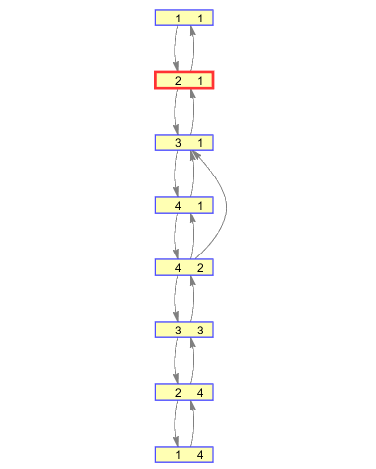
encontraCaminhoParse(map1)
Busca.AStarSearch1(noInicial,noDestino)

